Slide 1
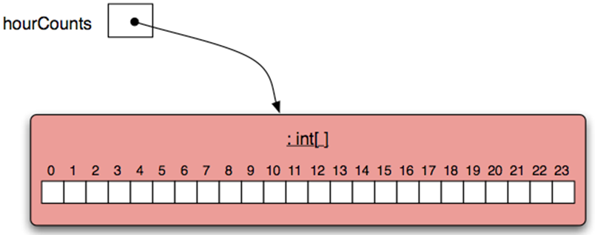
Forelæsning Uge 9
Arrays
Objektsamlinger med et fast (på forhånd kendt) antal elementer
Velkendt fra mange andre programmeringssprog
Brug af Java uden BlueJ
Start af Java fra konsolvindue
Principper for design af klasser
Undgå f.eks. at have den samme kode stående flere steder
Mundtlig præsentation
Kan som alt andet trænes
De næste uger vil vi gøre det systematisk
Vi vil fokusere på mundtlig eksamen, men det, som I lærer, vil også være nyttigt i mange andre situationer
Afleveringsopgave: Dronninger (Queens)
Tillykke – køreprøven blev klaret flot
88% afleverede fuld besvarelse
99% klarede mindst 4 tjekpunkter
Det er klart bedre end tidligere år
Husk at bruge diskussionsforummet
Jeg svarer ikke på mails, men henviser i stedet til at bruge diskussionsforummet (hvor man kan poste anonymt)

Slide 2
● Arrays
Arrays har et fast (på forhånd kendt) antal elementer
Ligner Collections, men er bygget direkte ind i Java sproget med egen specialtilpasset syntax
Skal ikke importeres
1. Erklæring (som feltvariabler)
private String[] texts;
private int[] hourCounts;
De firkantede parenteser angiver, at det er et array
Kan også bruges på primitive typer
2. Initialisering (ofte i konstruktør)
Udtrykket i […] skal evaluere til et ikke-negativt heltal, som angiver størrelsen
Arrayets index'er nummereres fra 0 til 23
hourCounts = new int[24];
Eksempler på brug
Udtrykkene i […] skal evaluere til et heltal i intervallet [0,23] (ellers runtime fejl)
count = hourtCounts[hour];
hourCounts[hour] = value;
hourCounts[hour]++;
Antal elementer i {…} bestemmer størrelsen
Oprettelse og initialisering med værdier kan slås sammen
private int[] monthLength = new int[]{31,28,31,30,…,30,31};

Slide 3
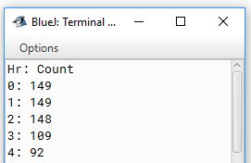
Løkker brugt på arrays
Længden af arrayet
Variabel (ingen parenteser bagefter)
Arrayets index'er løber fra 0 til length-1
Vi kan gennemløbe et array ved hjælp af en for løkke
Index i arrayet
for(int hour = 0; hour < hourCounts.length; hour++) {
System.out.println( hour + ": " + hourCounts[hour]);
}
Opslag i arrayet
Vi kan også bruge en for-each løkke
for(int count : hourCounts) {
System.out.println(count);
}
Men så har vi ikke et index og kan ikke udskrive timetallene (med mindre vi laver vores egen tæller inde i for-each løkken)

Slide 4
Forskelle på arrays og arraylister
Arrays har et fast (på forhånd kendt) antal elementer
Kan anvendes på primitive typer (uden brug af wrapper klasse)
Simplere syntax
private int[] hourCounts; private ArrayList<Integer> hourCounts;
hourCounts = new int[24]; hourCounts = new ArrayList<>();
hourCounts[13]; hourCounts.get(13);
Velegnet til at håndtere flerdimensionele strukturer
minuteCounts = new int[24][60];
secondCounts = new int[24][60][60];
Indbygget i Java sproget
Giver simplere syntax som til gengæld afviger fra den, vi kender fra andre objektsamlinger
Kendt fra mange andre programmeringssprog
Ikke en del af Collection frameworket
Men man kan alligevel bruge for-each løkker på dem
Array objekter har ikke metoder (i stedet kan man bruge klassemetoder fra forskellige klasser bl.a. java.util.Arrays)
Erklæring
Initialisering
Kald

Slide 5
Eksempler på brug af arrays
En arrayliste er en liste af objekter implementeret ved hjælp af et array
Der er ubrugte elementer i arrayet, således at man kan indsætte nye elementer i arraylisten
Når alle elementer er brugt, udskiftes arrayet med et nyt (og større)
En tekststreng (objekt af typen String) er en liste af tegn implementeret ved hjælp af et array af bytes
Hver byte angiver et tegn
F.eks. er 'a' ≈ 97, 'b' ≈ 98, 'c' ≈ 99, 'd' ≈ 100, 'e' ≈ 101 osv.
Her er der ikke ubrugte elementer
Man har ikke behov for at kunne tilføje flere tegn, idet String objekter er immutable (ikke kan ændres, når de først er skabt)

Slide 6

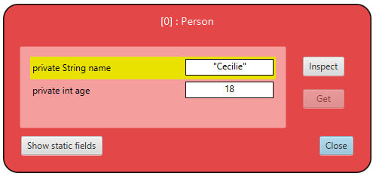
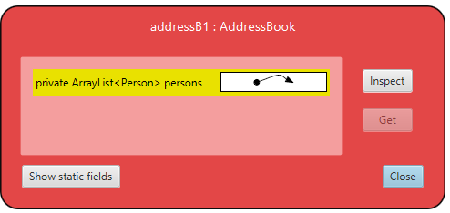
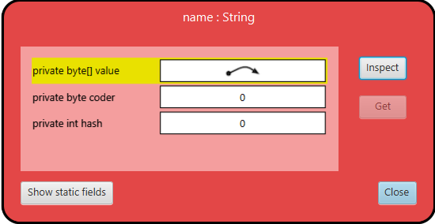
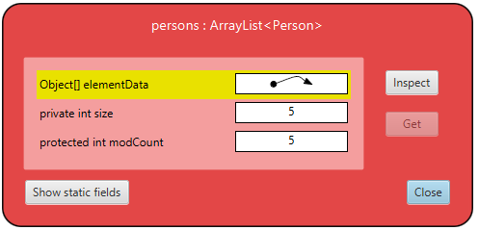
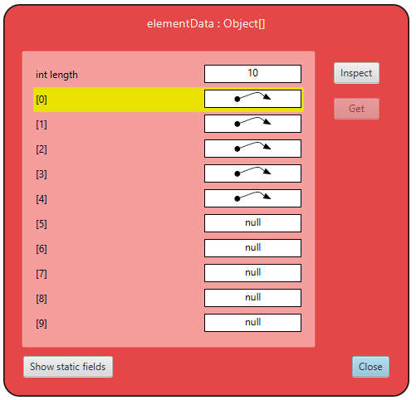
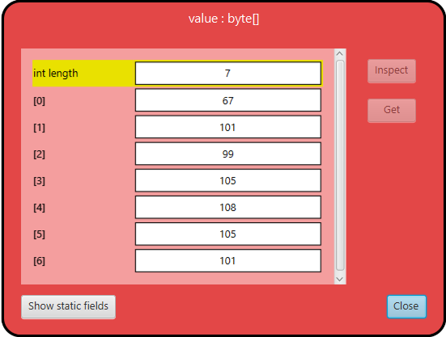
Adressebog med personer
String objektet er implementeret via et byte array
Lidt sært, at det ikke er et char array
Cecilie
Arraylisten er implementeret via et Object array
Array’et har 10 elementer, hvoraf de første fem pt er i brug

Slide 7
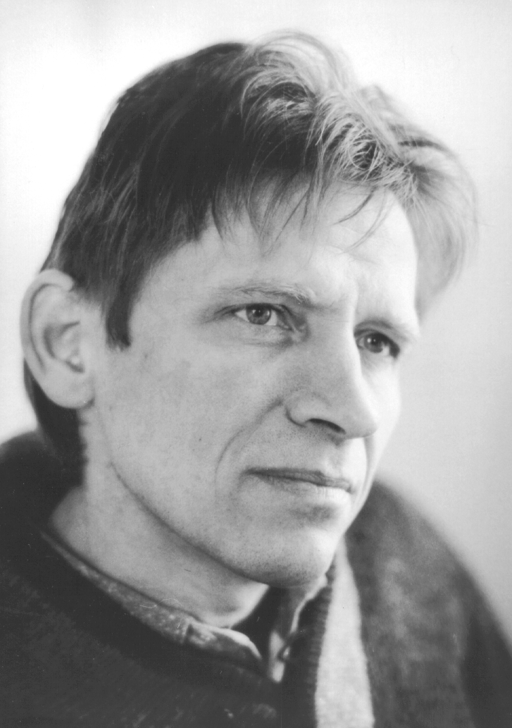
Billedrepræsentation via arrays
0
col
width-1
Gråtoneværdi: Pixel (x,y) ∈ [0..255] hvor 0 ~ sort og 255 ~ hvid
0
row
2-dimensionalt array
private int[][] pixels = new int[width][height];
height-1
Elementtypen er int
Størrelsen er width x height

Slide 8
Afbildning via arrays
En afbildning Map<Integer, V> kan erstattes af et array V[ ]
Forudsætter at vi på forhånd ved, hvilket interval af heltal nøglerne befinder sig i
At der ikke er for store "huller" imellem nøglerne
Hvis de brugte nøgler ligger i intervallet [min, max] repræsenteres afbildningen ved et array V[max−min+1], og nøgler konverteres til indices ved at subtrahere min
: Map<integer,String>
: String[]
String
2
"Peter"
0
"Peter"
1
4
"Ole"
2
3
String
4
"Ole"
9
"Ida"
5
6
String
8
"Ole"
7
"Ida"
De fire grå array indgange er ubrugte, dvs. lig null

Slide 9
Nyttige metoder
Konvertering fra lister til arrays
ArrayList og andre List klasser indeholder metoden toArray, der konverterer listen til et array
Klassen java.util.Arrays indeholder nogle nyttige klassemetoder til manipulation af arrays, heriblandt
stream returnerer en Stream med elementerne i et array
equals tester om to arrays er ens (samme elementer i samme rækkefølge)
toString tekstrepræsentation af et array og dets elementer [e₀, e₁,...,e_{last}]
fill opdaterer alle elementer i et array til en specificeret værdi
copyOf kopierer arrayet og ændrer længden
sort sortering af elementerne i et array
binarySearch søgning i et array
asList returnerer en (fixed-size) List implementeret via et array
List<T> asList( T... a)
Metoden har et variabelt antal parametre, som alle er af typen T
List<String> names = Arrays.asList("Peter", "Anna", "Sofus", "Ida");

Slide 10
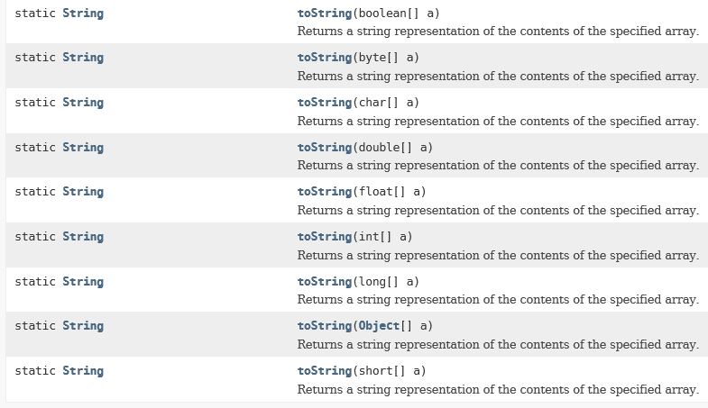
Polymorfi og mangel på samme
Arrays klassen har næsten 200 metoder
Det store antal skyldes, at de fleste metoder findes i 9 versioner (en for hver af de 8 primitive typer og en der dækker alle objekt typer)
Dækker arrays, hvor elementtypen er boolean
Dækker arrays, hvor elementtypen er byte
Dækker arrays, hvor elementtypen er char
Dækker arrays, hvor elementtypen er double
Dækker arrays, hvor elementtypen er float
Dækker arrays, hvor elementtypen er int
Dækker arrays, hvor elementtypen er long
Dækker alle objekt typer, idet parameteren a er polymorf
Dækker arrays, hvor elementtypen er short
Hvis man havde krævet, at arrays kun kunne bruges på objekt typer (som Collections), havde vi kunnet nøjes med én metode

Slide 11
Mini-quiz om arraylister og arrays
Hvor mange af nedenstående erklæringer er ulovlige?
FEJL
ArrayList kan kun bruges på objekt typer
private ArrayList<int> hourCounts;
private ArrayList<String> texts;
private ArrayList<Integer> hourCounts;
private ArrayList<Integer><Integer> minCounts;
private boolean[] bits;
private String[] texts;
private Pixel[][][] pixels;
private Integer[[]] hourCounts;
OK
OK
FEJL
Skal i stedet skrives ArrayList<ArrayList<Integer>>
OK
OK
OK
FEJL
Parenteserne kan ikke være inde i hinanden
11

Slide 12
● Brug af Java uden BlueJ
Java projekter gemmes som et antal filer i en separat folder (directory)
For hver klasse, f.eks. Game, vil der være følgende filer
Game.java indeholder koden for klassen (som I skriver den og ser den i editoren)
Game.class indeholder den oversatte binær kode (som kan udføres af Java's virtuelle maskine)
Game.html indeholder dokumentationen (som vises, når I vælger Documentaion view i edtitoren; filen ligger i en subfolder doc)
Game.ctxt fil indeholder noget ekstra information om klassens kommentarer og dokumentation (findes kun i BlueJ og nogle få andre udviklingsomgivelser)
I BlueJ generes de tre sidste filer automatisk ud fra den første
De opdateres automatisk, når klassen genoversættes (eller man skifter til Documentation view)
Så det er ikke noget, som I behøver at tænke på

Slide 13
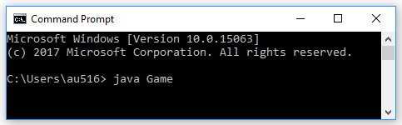
Start og oversættelse af Java kode
Det er muligt at starte Java projekter fra et konsolvindue (uden brug af BlueJ)
Når man gør det, skal man angive den klasse, hvori programudførelsen skal starte, f.eks. Game klassen
To ting være opfyldt
Der skal være lavet en sti (path) der angiver placeringen af Java's virtuelle maskine (hvordan dette gøres afhænger af operativsystemet)
Konsollens aktive folder skal indeholde en fil Game.class med den oversatte kode for en Java klasse, hvori der findes en metode ved navn main (som opfylder nogle ting, der beskrives på næste slide)
Oversættelse af Game klassen (og de klasser, som den bruger) sker ved at skrive javac Game.java i konsollen
Se www.dummies.com/programming/java/how-to-use-the-javac-command/ Link

Slide 14
main metoden
main metoden skal have nedentående udseende
public static void main(String[] args) {...}
Den skal være public, således den kan kaldes uden for klassen
Den skal være en klassemetode, da der på kaldstidspunktet ikke eksisterer nogen objekter
Den skal have et String array som parameter (denne konvention er, sammen med en masse af Java's syntax, arvet fra programmeringssproget C)
Argumentet til main metoden skrives efter klassens navn
I nedenstående eksempel er argumentet et array med elementerne "2" og "Fred"
Hvis man ikke skriver noget efter klassens navn, er argumentet et tomt String array

Slide 15
BlueJ kontra andre Java editorer
BlueJ gør det let at håndtere Java projekter uden brug af konsol og kendskab til diverse fil extensions (og main metoden)
Den er derfor særdeles velegnet for nye programmører
Man kan let "lege" med programmer og udføre deres metoder uden at kende deres detaljerede indhold (Java kode)
Andre Java editorer er mere komplekse at bruge, men stiller til gengæld flere faciliteter til rådighed
De kan f.eks. automatisk generere kode for konstruktører, accessormetoder og import statements (det I ikke måtte bruge under køreprøverne)
Mange af vores studerende bruger IntelliJ udviklingsmiljøet
Det er frivilligt om I vil skifte til IntelliJ
Hvis I er tilfredse med BlueJ, kan I sagtens fortsætte med den kurset ud
Mere information om start af Java fra konsol samt brug af InteliJ
To videoer under uge 9: Java uden BlueJ og Brug af IntelliJ
Brightspace siden Brug af IntelliJ under Afleveringsopgaver
Appendix E i BlueJ bogen

Slide 16
● Principper for design af klasser
Software er ikke noget, der laves på kort tid for derefter at forblive uændret i al sin levetid
Software vedligeholdes (rettes, udvides, tilpasses, porteres, …)
Mange forskellige mennesker er involveret med en tidsmæssig udstrækning på flere årtier
Software overlever kun, hvis det kan vedligeholdes – ellers har det kort levetid (og dårlig økonomi)
Seks principper for design af klasser – så de bliver lette(re) at læse, vedligeholde og genbruge
Undgå kodedublering (code duplication)
Løs kobling mellem klasserne (loose coupling)
Sammenhængende klasser og metoder (cohesion)
Responsibility-driven design
Tænk fremad (think ahead)
Regelmæssig omstrukturering (refactoring)

Slide 17
Princip 1: Undgå dublering af kode
Vi vil gerne undgå at samme kode (sekvens af sætninger) forekommer flere steder
Sparer tid både for dem, der skriver koden, og for dem, der skal læse og forstå koden
Gør koden meget lettere at vedligeholde, idet man kun skal rette ét sted
Man undgår inkonsistente versioner, hvor en rettelse er foretaget nogle steder, men glemt andre steder
Fire vigtige teknikker til at undgå kodedublering
Indpakning i løkke (hvor kroppen udføres mange gange)
Indpakning i hjælpemetode (private or public)
God parametrisering af metoder, så man kan nøjes med én metode, i stedet for at have flere, der ligner hinanden
I kapitel 10 skal vi se, at subklasser (med nedarvning) er fortrinlige til at undgå dublering af feltvariabler og deres tilhørende accessor og mutator metoder

Slide 18
Princip 2: Løs kobling mellem klasserne
Klasser interagerer med hinanden via deres metoder og konstruktører
Vi vil gerne kunne ændre implementationen af en klasse, uden at skulle ændre implementationen af alle de klasser, der bruger den
Klasser der opfylder dette siges at være løst koblede
Feltvariabler skal være private, således at de kan ændres uden at genere andre klasser
Når feltvariabler er private, kan andre klasser kun tilgå dem via deres accessor og mutator metoder
Disse metoder er lette at lokalisere og modificere, når implementationen ændres, idet de befinder sig i samme klasse som feltvariablerne
Det er vigtigt, at signaturerne for metoder og konstruktører er så velvalgte og generelle, at man ikke behøver at ændre disse undervejs
På et BlueJ klassediagram er mængden af pile en god indikation for koblingsgraden mellem klasserne
Jo færre pile jo bedre

Slide 19
Princip 3: Sammenhængende (cohesion)
Hver klasse skal være en sammenhængende enhed
Det betyder, at klassen skal håndtere ét problemkompleks, og alle de data og metoder, der hører til denne
Hvis en klasse håndterer to eller flere forskellige problemkomplekser, kan klassen med fordel opdeles i to eller flere klasser
Opdelingen gør det nemmere for brugeren at finde de rigtige metoder, og nemmere for programmøren at lokalisere de steder, som skal ændres, når der laves en opdatering
Metoder skal også være sammenhængende
En metode, der konstruerer en tekststreng, og udskriver den på terminalen, kan med fordel ændres til at returnere den konstruerede tekststreng
Det er så op til klassen, der kalder metoden, at beslutte, hvad tekststrengen skal bruges til. Den kan udskrives, lægges ind i en objektsamling (collection), analyseres eller noget helt fjerde
Metoder, der kun gør én ting, har langt større sandsynlighed for at kunne bruges i mange forskellige sammenhænge

Slide 20
Princip 4: Responsibility-driven design
Hver klasse bør være ansvarlig for håndtering af egne data
Klassen bør f.eks. have en (eller flere) metoder der returnerer en tekststreng, som beskriver objektets tilstand (eller dele heraf)
Andre klasser kunne selv gøre det – ved at få den nødvendige information via accessor metoder og stykke den sammen til en tekststreng
Men det ville betyde, at disse klasser skal tilpasses, hver gang der tilføjes/fjernes feltvariabler
Når de metoder, der skal ændres, er i samme klasse som feltvariablerne, er det langt mere sandsynligt, at man husker at ændre dem, og det er langt hurtigere at lokalisere de steder, hvor ændringerne skal foretages

Slide 21
Princip 5: Tænk fremad
Prøv at forudse fremtidige ændringer/tilføjelser
Eksempel: Når man designer de første versioner af et computerspil, vil det være nærliggende, at interaktionen med brugere på et tidspunkt skal ske via et grafisk interface i stedet for tekstbaseret input/output via terminalen
Hvis man fra start forsøger at samle de ting, der har med brugerinteraktionen at gøre, i en enkelt klasse, bliver det sidenhen lettere at ændre interaktion fra at være tekstbaseret til at være grafisk
Hvis man bruger lidt tid på at forudse mulige fremtidige ændringer/tilføjelser – og forberede disse – kan man senere spare enorme mængder af tid og kræfter

Slide 22
Princip 6: Regelmæssig omstrukturering (refactoring)
Når man er i gang med et større (eller mindre) projekt får man fra tid til anden behov for at omstrukturere sin kode
Man kan f.eks. ønske at opdele en klasse, der er blevet stor og gør mange forskellige ting, i to eller flere klasser, som er nemmere at overskue
Begreber, der indtil nu er repræsenteret ved hjælp af en simpel tekststreng, vil man måske fremover modellere via en dedikeret klasse med feltvariabler, der kan give en mere fyldestgørende beskrivelse af objekternes tilstand (jvf. Track klassen fra afsnit 4.11 i BlueJ bogen)
Omstrukturering af software kaldes også refaktorering (refactoring)
Principper for refaktorering
Start med at lave den ønskede omstrukturering uden at tilføje ny funktionalitet
Test at det omstrukturerede program opfører sig som det gamle (vi vender tilbage til testteknikker i næste forelæsning)
Først når man er overbevist om, at det omstrukturerede program er korrekt (dvs. opfører sig som det gamle) tilføjes ny funktionalitet
Ved at iagttage denne tidsmæssige opdeling i refaktorering og tilføjelse af ny funktionalitet kan man spare masser af tid og kræfter

Slide 23
De fem C'er – for godt design af klasser
Cohesion (sammenhængende)
Klassen håndterer ét problemkompleks
Turtle klassen kan producere 2D stregtegninger (og intet andet)
move og turn er separáte metoder – i stedet for moveAndTurn
Completeness (komplet)
Der er metoder til alt det, der er nødvendigt indenfor problemkomplekset
Når pennen har en farve, bør der være metoder til at ændre/aflæse denne
Convenience (bekvem)
Almindelige ting kan gøres let og hurtigt
Turtle klassen bliver mere bekvem efter tilføjelsen af jump og jumpTo
Når man skal tegne cirkler, er circle mere bekvem end polygon
Clarity (transparens)
Metoderne skal gøre det, man forventer af dem – og kun det
Det vil være forvirrende, hvis jump og jumpTo også drejer skildpadden eller skifter pennens farve
Consistency (konsistent)
Metoderne skal fungere på "samme måde"
Turtle klassen angiver alle afstande og vinkler som en double
Pause

Slide 24
● Mundtlig præsentation
Det er vigtigt for it-folk at kunne præsentere tekniske problemstillinger for fagfæller og lægfolk
Det er en essentiel del af vores faglige kompetencer, og I kommer alle til at gøre det i jeres daglige arbejde
Mundtlig eksamen tester, at I kan jeres stof, og at I er i stand til at fremlægge det for andre (eksaminator og censor)
Det sidste er slet ikke så let, som det lyder
Mange eksaminander kan stoffet, men er dårlige til at præsentere det, hvilket medfører en for lav karakter i forhold til deres reelle viden

Slide 25
Mundtlig eksamen
Ved den mundtlige eksamen forventer vi, at du demonstrerer
Kendskab til de vigtigste begreber inden for det trukne emneområde
Evne til at programmere i Java ved at præsentere og forklare små velvalgte programstumper indenfor emneområdet
Evne til at svare på spørgsmål inden for emneområdet, herunder relatere kursets afleveringsopgaver til emneområdet
Der gives karakter efter 12-skalaen
Pointene fra køreprøven og computerspilsopgaven tæller med tilsammen 25% i fastlæggelsen af den endelig karakter for kurset
I praksis betyder det, at høje point kan trække en karakter op, mens lave point kan trække en karakter ned
Uanset pointtal kan man dumpe, hvis den mundtlige præstation er uacceptabel

Slide 26
Forløbet af eksamen
Ved eksaminationens start trækkes et spørgsmål (ud af 9 mulige)
Mens den foregående eksaminand er oppe, har du ca. 15 minutter til at genopfriske detaljerne i det trukne spørgsmål
Du kan ikke nå at lære tingene, hvis du ikke kan dem i forvejen
Under forberedelsen må du gerne kigge i noter, slides, lærebogen og andet materiale
Præsentationen (ca. 15 min)
De første 2-3 minutter får du lov til at skrive din disposition på tavlen og snakke uforstyrret (indtil den værste nervøsitet har lagt sig)
Derefter vil eksaminator/censor afbryde med forskellige spørgsmål for at hjælpe dig med
at rette eventuelle småfejl / uklarheder
at få dækket de vigtigste ting indenfor emneområdet
Ved at stille spørgsmål tjekker vi også, om du har forstået stoffet eller blot lært det udenad
Jo bedre du har forberedt dig og jo mere initiativ du udviser – jo bedre har du styr på, hvor du "kommer hen" under eksamen (f.eks. hvilke programmeringseksempler, du skal gennemgå)
Votering mv
De næste 3-5 minutter bruges til votering, meddelelse og forklaring af din karakter samt skift til næste eksaminand

Slide 27
Træning gør mester
Evnen til at lave gode mundtlige præsentationer kan forbedres kraftigt ved intensiv træning
Vi vil derfor i kursets anden halvdel bruge den anden af de to ugentlige øvelsesgange på systematisk træning i mundtlig præsentation
Det er obligatorisk at lave mindst 2 præsentationer af eksamensspørgsmål (som godkendes af instruktoren)
I begyndelsen er det svært, men efterhånden bliver det lettere
Husk på hvor god, hurtig og sikker du blev til at programmere, da du trænede i ugerne op til køreprøven
Det samme vil ske med din evne til at lave en god mundtlig præsentation
Det vil hjælpe dig til eksamen – i dette og efterfølgende kurser
Nervøsitet
Man kan træne sig op til at kunne håndtere nervøsitet – og det er en stor hjælp at vide, at man godt kan
Læs om, hvordan du kan få hjælp, på disse to websider:
AU Studypedia Studenterrådgivningen

Slide 28
Organisering af træningen
I uge 10-15 bliver holdet ved ugens sidste øvelsesgang delt i to
Den ene halvdel har øvelser på det normale øvelsestidspunkt
Den anden halvdel har øvelser på et andet tidspunkt (se "Vigtig meddelelse")
Ved hver øvelsesgang trænes 1-2 af de 9 eksamensspørgsmål
Hvert spørgsmål præsenteres af 2-4 studenter (efter hinanden)
Instruktoren fungerer som eksaminator
Efter hver præsentation diskuteres, hvordan den kan forbedres
Der er 6 uger med 4-6 præsentationer på hvert af de 2 delhold, dvs. ca. 60 præsentationer og dermed 2-3 til hver student
En af de mest effektive måder at træne til eksamen, er at høre andre studerende (og lære af deres gode og dårlige ting)
Vi opfordrer derfor kraftigt til, at I deltager i alle øvelsesgangene – også de gange, hvor I ikke selv skal præsentere
Vi opfordrer også til, at I under den rigtige eksamen går ind og hører nogle af jeres medstuderende
Nogle synes, at det er "upassende" – men faktisk vil det for langt de fleste eksaminander være betryggende, at der er "neutrale" tilhørere tilstede under eksaminationen
Man bliver mindre nervøs, når man har set, hvordan eksamen foregår

Slide 29
Forberedelse til mundtlig eksamen
Disposition
For hvert af de 9 spørgsmål laves en kort velgennemtænkt disposition
A4-ark med 10-20 ord (ingen figurer, formler, programstumper, eller lignende)
Opremser de begreber og eksempler, som du vil præsentere
Til eksamen starter du med at skrive dispositionen op i et hjørne af tavlen
Dulmer ofte den værste nervøsitet
Herefter lægges dispositionen helt væk (eller med bagsiden opad)
Du får ikke point for at kunne læse op af dispositionen
Derfor skal den være kort og præcis
Den er en huskeliste over, hvad du vil præsentere og i hvilken rækkefølge
Du bør kunne præsentere de ting, som du har udvalgt i dispositionen på ca. 10 min
Resten af tiden bruges til at svare på diverse spørgsmål fra eksaminator og censor

Slide 30
Java kode eksempler
Valg af eksempler
Det er vigtigt, at du på forhånd, for hvert af de 9 spørgsmål, har valgt nogle gode eksempler på Java kode, som du vil præsentere
Eksemplerne kan være "stjålet" fra lærebogen, mine slides eller nogle af de opgaver, som du har lavet på kurset
Brug tid på at finde gode eksempler, og tid på at træne i at præsentere dem
Eksemplerne skal være korte og tydeligt vise de ting, som er centrale for din præsentation
Hvis du ikke selv forbereder små velvalgte Java eksempler, finder vi nogle, som du skal præsentere
Det gør ikke opgaven lettere
Det er tilladt at lave sine egne eksempler eller finde dem på nettet
Dette anbefales dog ikke.
Dels skal du bruge længere tid på at forklare dem (da eksaminator og censor ikke kender dem i forvejen)
Dels kan du ikke så godt få hjælp (fra eksaminator og censor), hvis der opstår problemer under præsentationen

Slide 31
Træning gør mester
Hvert spørgsmål bør trænes mindst 5 gange
Træningen skal være så realistisk som overhovedet muligt
Det er ikke nok at tænke på, hvad du vil sige og skrive
Du skal formulere sætningerne og sige dem højt
Du skal skrive tingene på et whiteboard eller et stykke papir
Eksamen er ikke en test i skønskrift – men det er oplagt en fordel at eksaminator og censor kan læse det, som du skriver
Det er forbavsende svært at skrive læseligt på et whiteboard (øv dig i det)
Hold fornuftig tavleorden
Du må gerne forkorte lange navne og lignende og bruge gentagelsestegn/ streger (øv dig i at gøre det på en god måde)
Visk ikke noget ud (bortset fra smårettelser)
Eksaminator og censor tæller alt det med, som du har skrevet og sagt
Hold dig til dispositionen
Lad være med at improvisere undervejs
Opfind ikke nye eksempler, som du ikke har gennemtænkt
Under de sidste træninger bør du ved hjælp af et ur tjekke, at du har stof nok til 10 minutter – hverken mere eller mindre
De resterende 5 minutter af eksaminationen bruges til at besvare spørgsmål fra eksaminator og censor

Slide 32
Gode råd omkring eksamen (fortsat)
Husk at præsentere de overordnede begreber – inden du kaster dig ud i detaljeret Java kode
Oprids f.eks. de vigtigste forskelle på imperativ og funktionel programmering samt fordelene ved funktionel programmering før du kaster dig ud i en masse detaljer
Vis at du forstår, hvad der ligger bag de navne, som vi bruger i bogen / på kurset
Forklar f.eks. at regression tests er automatiske tests, der let kan gentages når man har ændret sin kode – for at undersøge om der skulle være sket regression (tilbageslag/forringelse) i form af, at man har introduceret nye fejl under ændringerne
Du må gerne inddrage relevante ting fra andre spørgsmål
F.eks. vil det være helt relevant at nævne, at brug af subklasser er fortrinlig til at undgå kodeduplikering
Brug dog ikke for megen tid på ting, der primært hører til andre spørgsmål

Slide 33
Du skal kunne forklare din kode
Det er ikke nok at kunne skrive noget Java kode op
Du skal også vise, at du forstår koden
System . out . println(...);
Klasse i java.lang (importeres automatisk)
Metode i PrintStream
Klassevariabel af type PrintStream

Slide 34
Videoer om mundtlig eksamen
Vi har produceret to videoer, som viser eksemplariske eksamenspræsentationer
Det er en rigtig god ide at gennemse disse videoer – gerne flere gange
Videoerne giver en masse gode råd om, hvad man bør gøre, og hvad man bør undgå
Video 1: Arrays
Videoen findes under Uge 9, og kan ses, så snart I har læst kapitel 7 i BlueJ bogen
Video 2: Graphical User Interfaces
Videoen findes under Uge 13, og kan ses, så snart I har læst kapitel 13 i BlueJ bogen
I begge videoer varer præsentationen længere end de 10 minutter, som I har til jeres rådighed

Slide 35
● Dokumentation
Når I fremover konstruerer en klasse skal den dokumenteres lige så godt som klasserne i Javas API
Ellers får I genaflevering
For klassen skal I angive
En kommentar der beskriver klassens overordnede formål og virkemåde (se eksempler i Javas API)
Versionsinfo (som bør indeholde datoen)
Forfatterens navn(e)
For hver konstruktør/metode skal I angive
En kommentar der beskriver virkemåden
Beskrivelse af de enkelte parametre
Beskrivelse af den returnerede værdi
/**
* Comment
*/
@version 2019-12-24
@author Kurt Jensen
/**
* Comment
*/
Første sætning bruges i "Summary"-delen
Hele kommentaren bruges i "Details"-delen
@param animal Type of animal.
@return List of all sightings.
Skift fra Source code til Documentation view (i BlueJ editoren) for at kontrollere, at jeres dokumentation ser fornuftig ud
Den udleverede kode for Skildpadde projektet udgør et eksempel på ”eksemplarisk” dokumentation

Slide 36
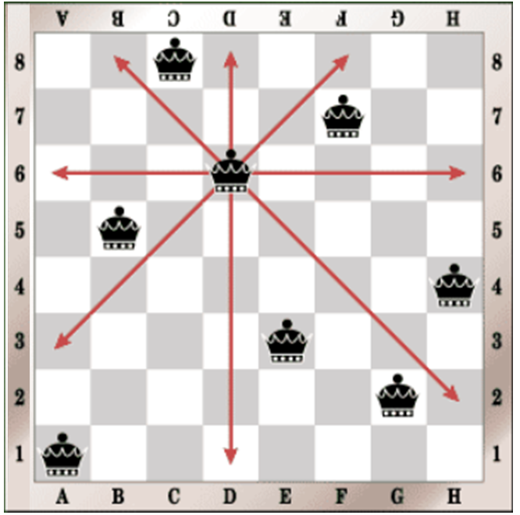
● Afleveringsopgave: Dronninger (Queens)
I skal skrive et rekursivt program, der ved hjælp af backtracking finder alle løsninger til det såkaldte 8-dronningeproblem
I skal placerede 8 dronninger på et 8 x 8 skakbræt, således at ingen af dronningerne kan slå hinanden
Den enkelte dronning må ikke have andre dronninger i den række, søjle og de to diagonaler, som går igennem dens position
Mere generelt skal I løse n-dronningeproblemet
I skal placerede n dronninger på et n x n skakbræt, således at ingen af dronningerne kan slå hinanden (for n ≥ 1).
Repræsentation af dronningernes position på skakbrættet
En oplagt mulighed er at bruge et 2-dimensionelt array boolean[n][n], hvor den boolske værdi angiver, om der står en dronning på feltet eller ej
Men vi ved, at der højst kan være én dronning i hver række
Derfor kan vi nøjes med et 1-dimensionelt array int[n], hvor heltallet angiver, den position som dronningen i den pågældende række har
queens[5] == 3 betyder, at dronningen i række 5 står i søjle 3
Som sædvanlig starter vi nummereringen med 0, dvs. række 0 og søjle 0

Slide 37
positionQueens metoden (rekursiv metode)
Den centrale metode i programmet hedder positionQueens og fungerer som følger
Et kald med parameterværdien 0 placerer en dronning i række 0, for derefter at kalde metoden med parameterværdien 1, hvilket placerer en dronning i række 1,
for derefter at kalde metoden med parameterværdien 2, hvilket placerer en dronning i række 2, for derefter at kalde metoden med parameterværdien 3,
osv.
Undervejs kan det være nødvendigt at gå tilbage (back-track'e) fordi man ikke kan placere den næste dronning
Et kald, hvor parameterværdien er lig med antallet af dronninger, betyder, at vi har fået alle dronninger placeret
Vi udskriver den fundne løsning
Derefter returnerer kaldet, og vi fortsætter med at finde de øvrige løsninger
Når vi har afprøvet alle muligheder stopper vi

Slide 38

Hvordan fungerer positionQueens?
●
●
●
●
●
●
●
●
Række 7
Kald (7)
●
●
●
●
●
●
Kald (6)
Alle muligheder prøvet Rekursive kald returnerer Ikke behov for oprydning
●
Alle muligheder prøvet Rekursive kald returnerer Ikke behov for oprydning
●
●
●
●
●
●
●
●
●
●
●
●
●
●
●
●
●
●
Kald (5)
●
Og så videre…..
For 8 dronninger findes første løsning efter
876 forsøg på positioneringer
114 rekursive kald
Godt vi ikke skal gøre det manuelt
Kald (5)
Kald (5)
●
●
●
●
●
●
●
●
●
●
●
●
Alle muligheder prøvet Rekursive kald returnerer Ikke behov for oprydning
Kald (4)
Række 4
Kald (4)
●
●
Kald (3)
●
●
●
●
●
●
Kald (2)
●
●
●
●
●
Række 2
●
●
●
Kald (1)
Problemet vokser meget hurtigt, når vi øger antallet af dronninger
Dronninger Løsninger Rekursive kald Tid
8 92 Godt 2 tusinde 1 millisekund
12 14.200 Knap 1 million Under 1 sekund
16 Knap 15 millioner Godt 1 milliard Nogle få minutter
Kald (0)
●
Række 0
Søjle 0
Søjle 2
Søjle 4
Søjle 7

Slide 39
legal metoden
Skal tjekke om det er legalt at placere en dronning på et givet felt
Vi skal tjekke søjlen og de to diagonaler
Vi behøver ikke at tjekke opad (der har vi endnu ikke placeret dronninger)
Det gør ikke noget, at vi kommer uden for brættet (der er vi helt sikre på ikke at finde en dronning)
Kan vi placere en dronning her?
●
●
●
●
●
●
●
(0,0)
●
●
●
Det er vigtigt at denne metoder er effektiv
For 8 dronninger kaldes den godt 15 tusinde gange
For 12 dronninger kaldes den godt 10 millioner gange
For 16 dronninger kaldes den godt 18 milliarder gange
Metoden bruger godt halvdelen af den samlede beregningstid

Slide 40
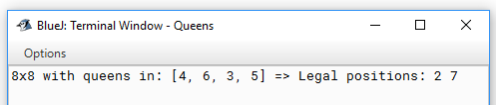
Test af legal metoden
Det er selvfølgelig også vigtigt at legal metode er korrekt
Lav en grundig aftestning, før I forsøger at bruge den i positionQueens
Det kan f.eks. gøres som vist nedenfor
Størrelsen af brættet
Dronninger, der allerede er placeret
●
●
testLegal(8,4,6,3,5);
●
●
●
(0,0)
●
public void testLegal(int n, int... pos) {
noOfQueens = n;
queens = Arrays.copyOf(pos, n);
System.out.print(n + "x" + n + " with queens in: " +
Arrays.toString(pos) + " => Legal positions: ");
for(int i=0; i < n; i++) {
if( legal(pos.length,i) ) { System.out.print(i + " ") };
}
System.out.println();
}
Variabelt antal parametre
Konverteres til et int array
Initialisér feltvariabler
Udskrift
Kald af legal

Slide 41
convert metoden
Skal konvertere fra (row,col) notation til den sædvanlige skaknotation, hvor f.eks. (5,3) skrives som d6
For at kunne gøre dette, har vi behov for at kunne mappe fra tal til bogstaver
I ovenstående eksempel skal heltallet 3 mappes i char værdien 'd' (som er det 4. bogstav)
Det kan gøres på mindst fire måder, idet man kan bruge
et map Map<Integer, Char>
et char array char[ ]
en tekststreng "abcdefghijklmnopqrstuvwxyz" og charAt metoden i String klassen
udtrykket (char)('a' + i), der evaluerer til det i'te bogstav efter 'a' (virker kun hvis i ≤ 27; antallet af bogstaver i det engelske alfabet)
5
3
(char)('a' + 3)
(char)(97 + 3)
(char)(100)
'd'
'a' forfremmes til heltallet 97
100 begrænses til char værdien 'd'

Slide 42
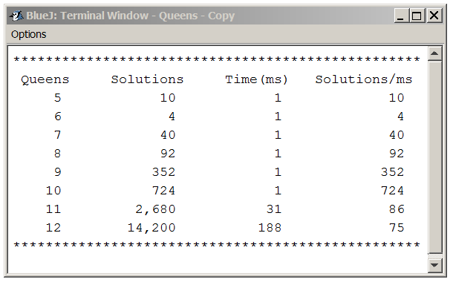
Udskrift af tabeller
Når man skal udskrive tabeller som nedenstående, kan det være hensigtsmæssigt at bruge format metoden (i stedet for println)
System.out.format("%6d %,12d %,10d %,12d %n",
noOfQueens, noOfSolutions, duration, noOfSolutions/duration);
Format metoden tager et variabelt antal parametre
Første parameter angiver formatet af den tekststreng, der skal udskrives, mens de øvrige parametre angiver de værdier, der skal indsættes i tekststrengen (konverteres til et Object array)
Format parameteren indeholder nogle format specifiers
F.eks. angiver %,12d, at der på dette sted, skal udskrives et heltal, der skal fylde 12 tegn med et komma indsat for hvert tredje
%n angiver linjeskift (new line)
Der er tilsvarende format specifiers for reelle tal, datoer og tidspunkter
Detaljer kan ses på: https://docs.oracle.com/javase/tutorial/java/data/numberformat.html Link

Slide 43
Hjælp og dokumentation
Dronningeopgaven er større og mere kompleks end de opgaver, som I hidtil har løst
Via diskussionsforummet kan I få hurtig hjælp
I må meget gerne svare på hinandens postings
Man kan poste anonymt, hvis man ønsker det (så kan andre studerende ikke se, hvem der poster, men forelæser og instruktorer kan godt)
Studiecaféen er bemandet med en instruktor fra kurset på nedenstående tidspunkter
Mandag kl. 12-14
Tirsdag kl. 8-10
Onsdag kl. 10-12
Torsdag kl. 10-12
Fredag kl. 12-14
Husk at dokumentere jeres program
Sådan som det er vist i BlueJ bogen og ved en forelæsning (samt i Skildpadde projektet)
Ellers får I automatisk genaflevering

Slide 44
● Opsummering
Arrays
Objektsamlinger med et fast antal elementer
Velkendt fra mange andre programmeringssprog
Brug af Java uden BlueJ
Start af Java fra konsolvindue via main metode
Principper for design af klasser
Undgå dublering af kode (code duplication)
Løs kobling mellem klasserne (loose coupling)
Sammenhængende klasser og metoder (cohesion)
Ansvarsfuldt design (responsibility-driven design)
Tænk fremad (think ahead)
Regelmæssig omstrukturering (refaktorering)
Mundtlig præsentation
Kan som alt andet trænes – de næste uger vil vi træne systematisk
Vi vil fokusere på mundtlig eksamen, men det, som I lærer, vil også være nyttigt i mange andre situationer
Afleveringsopgave: Dronninger (Queens)

Slide 45
Det var alt for nu….. … spørgsmål

